Slide 1
读
书
报
告
心率反馈对沉浸式虚拟现实效果的影响读书报告
答辩人：赵昕21851081 导师：李启雷教授

Slide 2
报
告
论
绪
1
2
3
4
5
背景介绍
国内外研究现状
实验设计
分析与讨论
展望

Slide 3

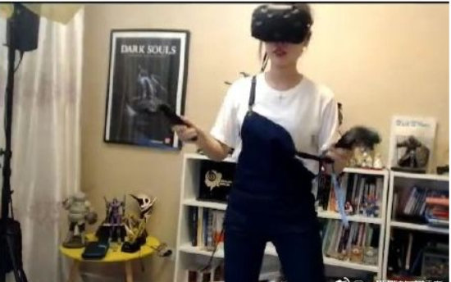
1
背景介绍
虚拟现实(VR)是一种交互式媒体，可以提供给参与者多种感官（音觉、视觉、触觉）的反馈，给参与者一种身临其境的体验。VR技术已经被广泛应用到游戏、电影、教育、医疗等多个领域。
通过VR技术可以调动和观测参与者的情绪。

Slide 4
2
国外研究现状
虚拟环境(VEs)可以触发与现实世界中相同的状态的情绪
+
Riva等人通过检测参与者的皮肤电流活动来判断参与者的情绪，发现不同的情感场景会引发参与者的不同情绪变化
+
Raya等人设计了五种VR环境分别代表悲伤、快乐、焦虑、放松、自然，发现在快乐和放松环境下参与者产生的积极情绪高于自然环境，悲伤和焦虑环境下参与者快乐的情绪最低，参与者的悲伤情绪的结果与之相反。
+
Seinfeld等人在一座350米的建筑物的外部电梯中安装了VR装置。在模拟电梯上升的过程中，处在的（模拟）楼层越高，参与者表现的越焦虑。

Slide 5
2
国外研究现状
VR环境提供参与者生理指标反馈对VR体验的影响
+
Dey等人在一款模拟射击游戏中，利用共享视点和简单的移情来增强游戏中的连接感。通过视听手段向观众分享主玩家的心率，该研究发现增强玩家和观众之间的主观联系和共享游戏中情绪(对提高观众代入感)的利处。

Slide 6
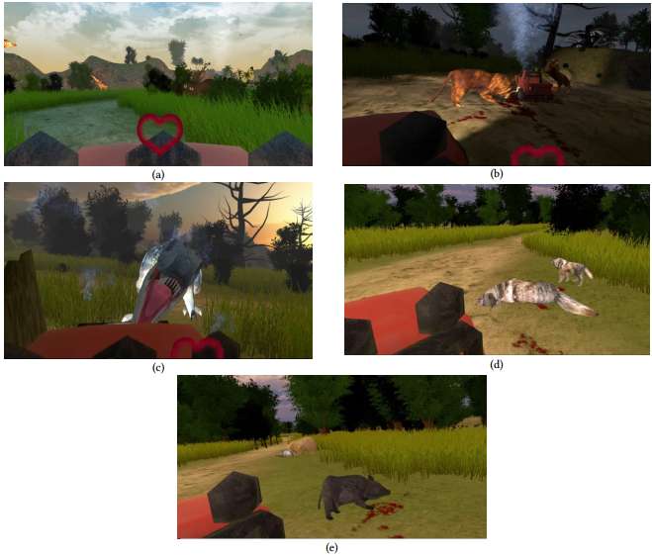
3
实验设计
利用Unity3D设计五种不同的VR场景体验
参与者在VR环境中可以转头/听到环境声音
但不能在环境中移动
每个VR场景耗时几分钟
图 1 5种VR场景(a)快乐(b)焦虑(c)恐惧(d)厌恶(e)悲伤

Slide 7
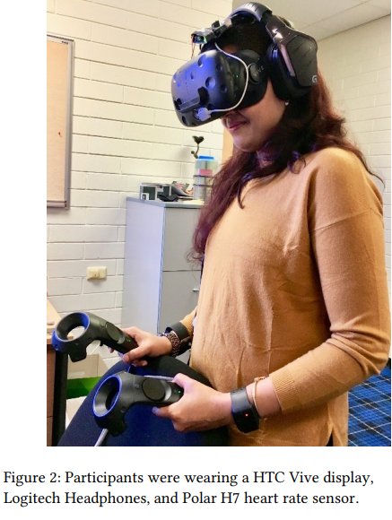
3
实验设计
实验设备
HTC Vive headset显示虚拟场景
Logitech headphones提供场景声音
Pupil Labs eye-tracker测量瞳孔间距变化
Vive controllers提供触觉体验
Polar H7 heart rate sensor测试心率
、

Slide 8
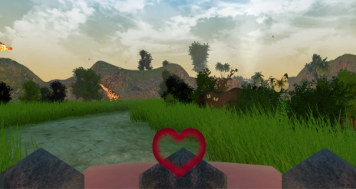
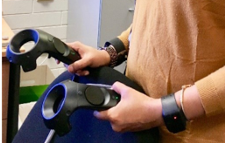
3
实验设计
变量控制：
听觉反馈：
传递（放大的心跳声）
自变量是实验环境提供的不同的生理指标反馈方式，共5种
（1）不提供心率反馈
（2）听觉视觉反馈
（3）视觉触觉反馈
（4）听觉触觉反馈
（5）视听触觉反馈。
视觉反馈：按心率比例缩放大小的 跳动的心脏
触觉反馈：Vive controllers震动频率

Slide 9
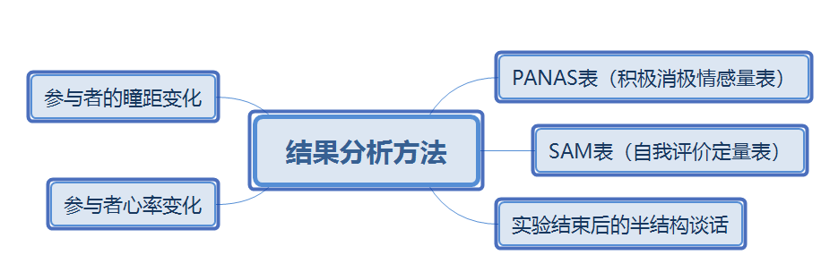
3
实验设计
收集数据
选择了年龄各异的20位志愿者。
每段VR体验结束休息一段时间
所有实验结束后进行半结构谈话
每位实验者参与时间约一小时
、

Slide 10
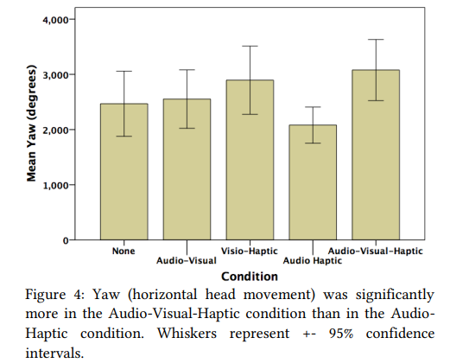
4
结果与分析
实验结果
实验发现，采用听觉触觉反馈收到的效果最好，会给参与者带来最多的积极情绪影响，不提供心率反馈的空白组效果最差。
实验参与者均认同增加心率这一生理指标反馈是增强VR环境效果的一种好的方法。
参与者认为采用听觉和触觉反馈相结合的方法效果最佳
分析原因：视觉反馈（屏幕中跳动的心脏图案会使参与者分神，导致效果不好），听觉反馈是最自然最有效的方式
转头率:视觉反馈条件下玩家容易分神

Slide 11
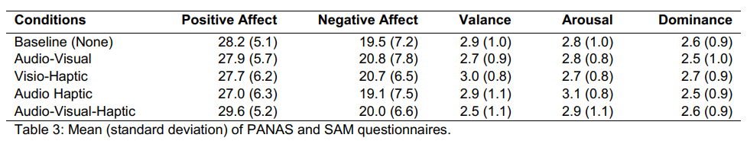
4
结果与分析
PANAS SAM结果
无明显差异

Slide 12
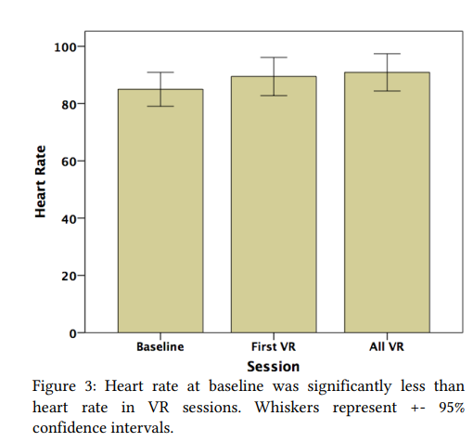
4
结果与分析
心率变化/瞳孔变化
在VR环境中，参与者的心率显著提高；但比较不同反馈条件下心率变化，并没有发现较大的差异
参与者的瞳孔瞳距数据，与不同亮度下测得的参与者的瞳孔基准线（归一化）相比较，VR环境中瞳孔略有扩张，但差异并不明显。

Slide 13
5
展望
实验的意义和展望
该实验为以后VR环境设计提供了一种新的思路。VR系统可以尝试提供像心率这样的生理数据来增强VR体验
且更尽可能的通过听觉和触觉方式传递生理指标，并使参与者的视觉空间不受干扰；
实验还表明，同实验环境的交互也会促进参与者的参与度。

Slide 14
5
展望
实验展望
探究单一反馈方式对参与者的心率和VR体验的影响。作为一个工科转过来的学生，觉得没有单一控制变量就做多变量分析非常不科学
探究一下人为的提供急促的心跳声等反馈会不会对参与者的心率产生影响也十分有趣
提供更多交互方式和代表不同情形的VR场景

Slide 15

谢谢观看
that's all

